Slide 1

HỌC VẦN
Bài 42: êm - êp
êm
êp

Slide 2

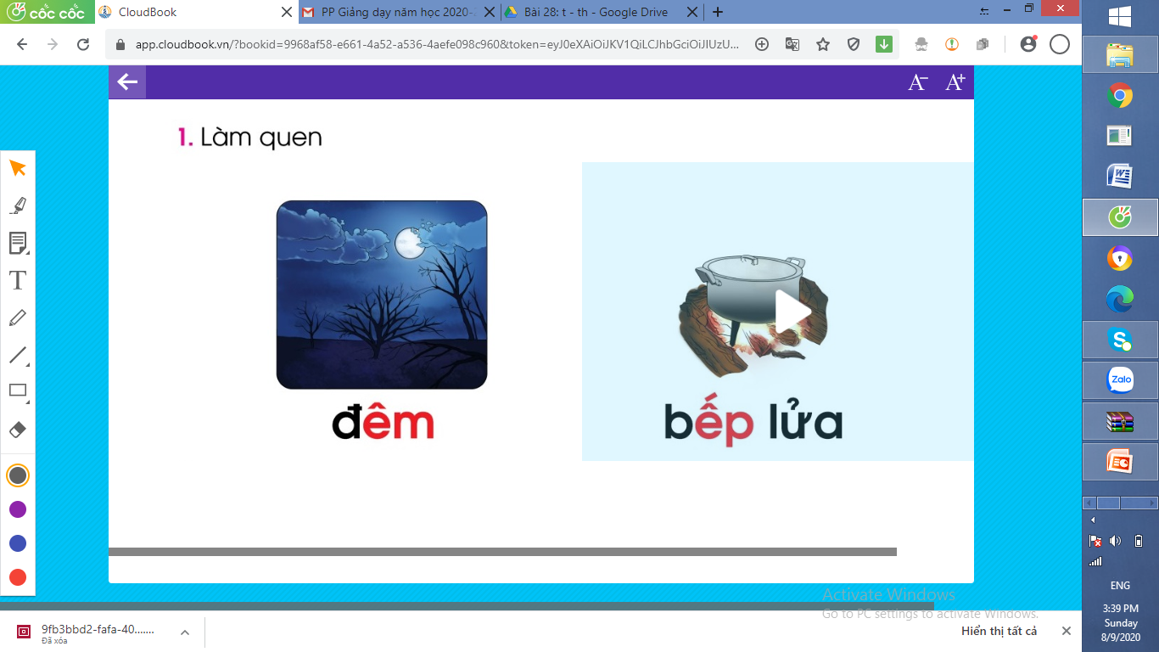
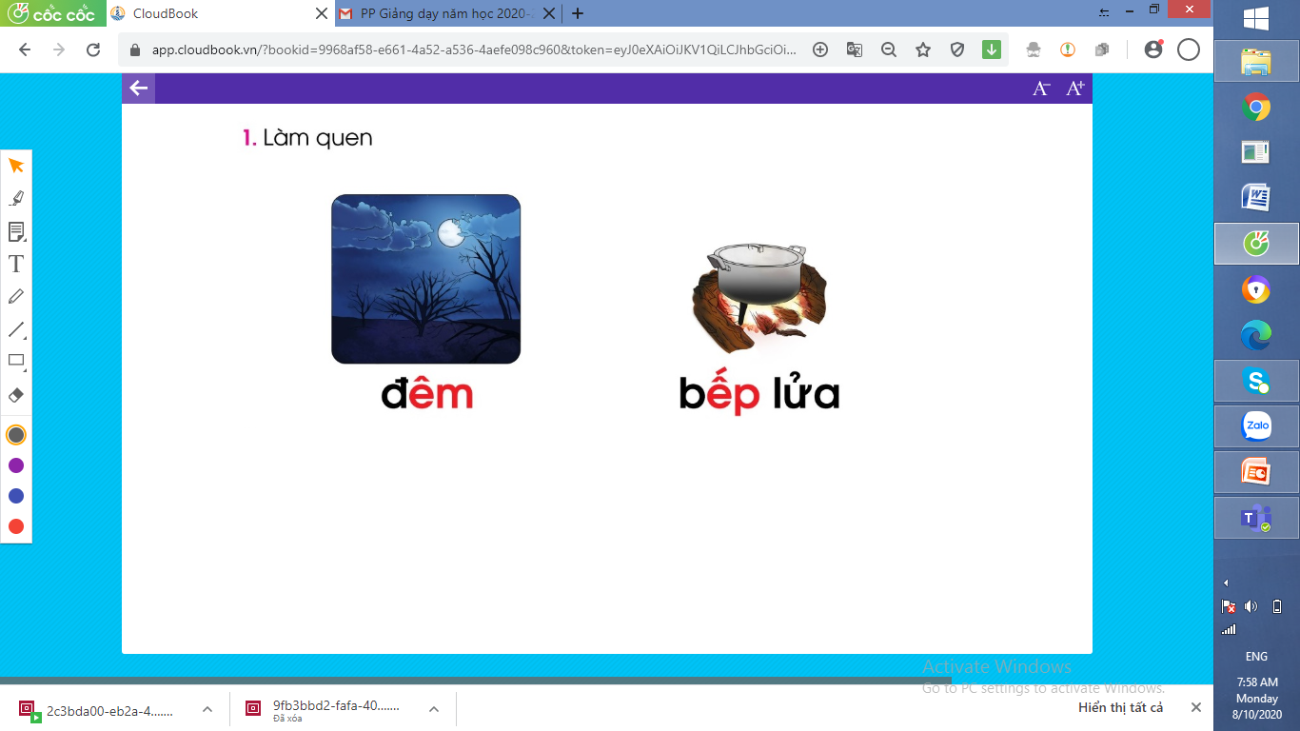
1. Làm quen
êm
êp
ê
m
ê
p
ê – mờ - êm
ê – pờ - êp
đêm
bếp lửa
đêm
bếp
đ
êm
b
ếp
đờ - êm - đêm
bờ - ếp – bếp

Slide 3
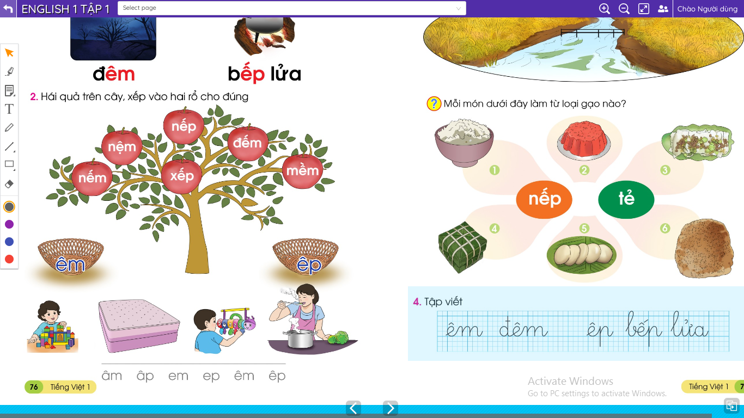



2. Hái quả trên cây, xếp vào hai rổ cho đúng
nếm
nếp
xếp
nệm
đếm
mềm

Slide 4
êm
êp
đêm
bếp lửa
nếm
đếm
nếp
nệm
xếp
mềm

Slide 5

NGHỈ GIỮA GiỜ

Slide 6
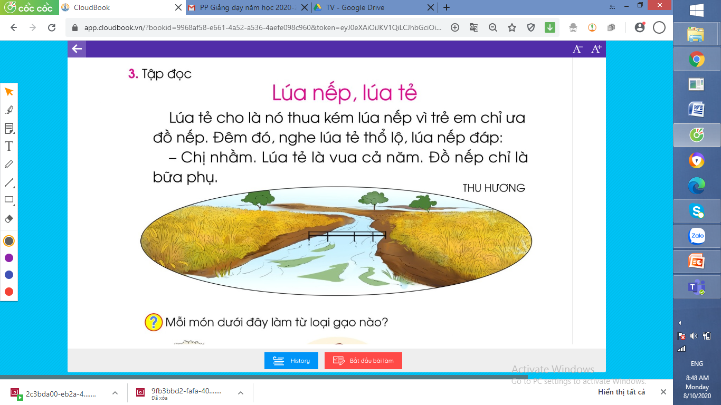
3. Tập đọc
Lúa nếp, lúa tẻ
1
Lúa tẻ cho là nó thua kém lúa nếp vì trẻ em chỉ ưa
2
đồ nếp. Đêm đó, nghe lúa tẻ thổ lộ, lúa nếp đáp:
4
5
3
- Chị nhầm. Lúa tẻ là vua cả năm. Đồ nếp chỉ là
bữa phụ.
THU HƯƠNG

Slide 7

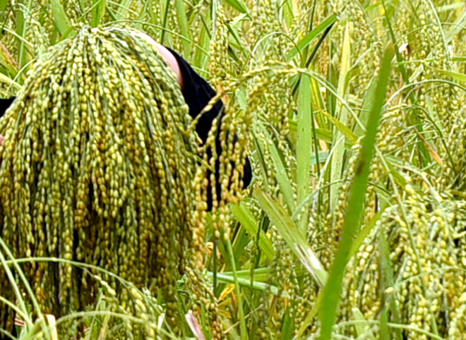
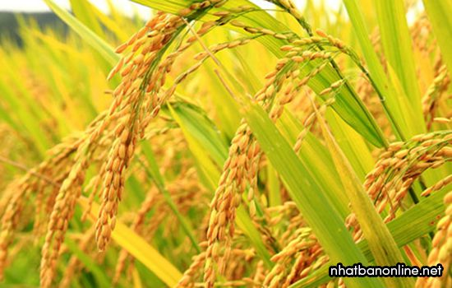
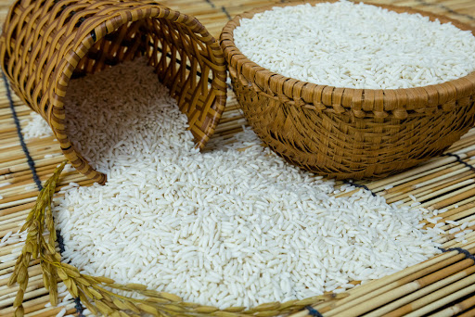
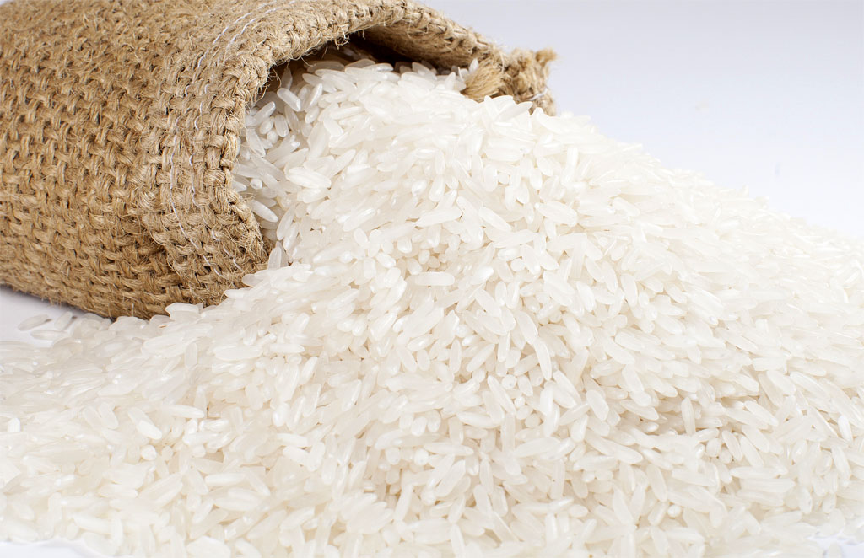
lúa nếp
lúa tẻ

Slide 8
Luyện đọc từ khó
lúa nếp
đêm đó
lúa tẻ
thổ lộ
thua kém
nhầm
đồ nếp
bữa phụ

Slide 9
Lúa nếp, lúa tẻ
Lúa tẻ cho là nó thua kém lúa nếp vì trẻ em chỉ ưa
đồ nếp. Đêm đó, nghe lúa tẻ thổ lộ, lúa nếp đáp:
- Chị nhầm. Lúa tẻ là vua cả năm. Đồ nếp chỉ là
bữa phụ.
THU HƯƠNG

Slide 10
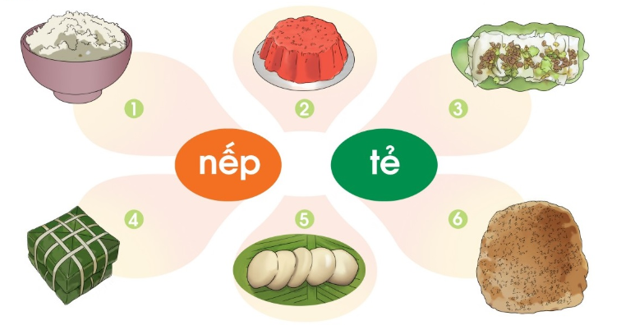
? Mỗi món dưới đây được làm từ loại gạo nào?
xôi
bánh cuốn
cơm
bánh chưng
bánh giầy
bánh đa

Slide 11
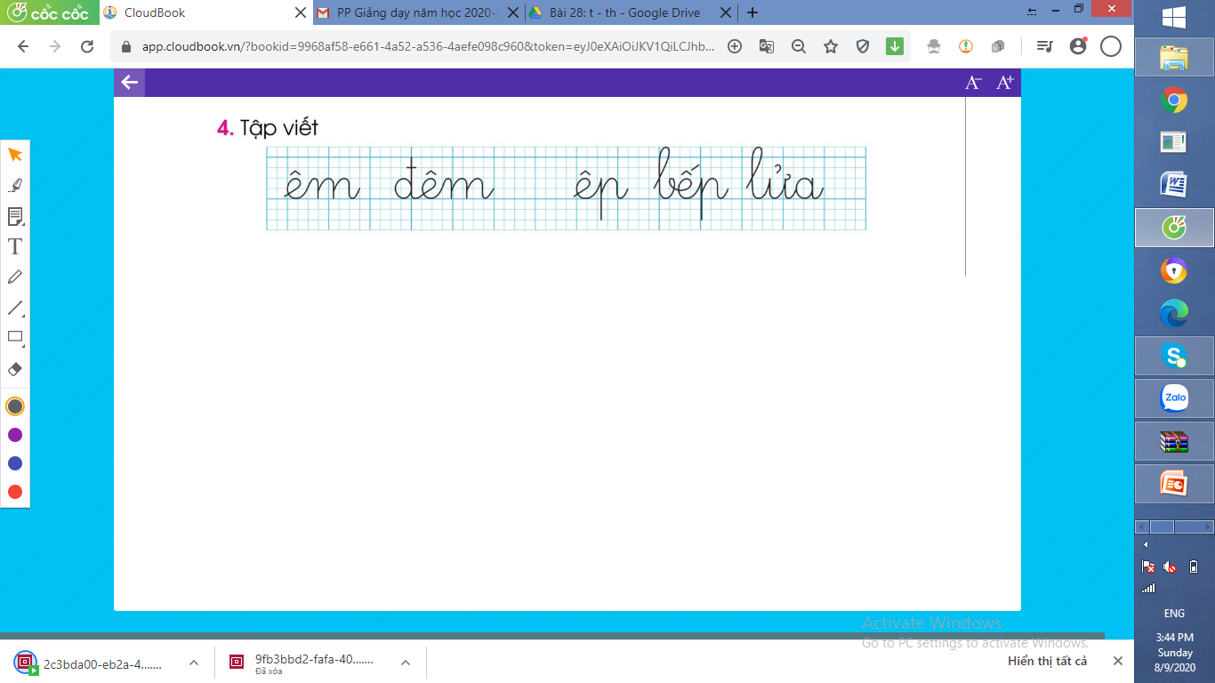
4. Luyện viết

Slide 12


Slide 13
HẸN GẶP LẠI

